Slide 1
중고 물품 거래 모바일 앱
컴퓨터공학과 / 201635992 / 송유진

Slide 2
Contents
1
프로젝트 개요
현행 시스템(웹)
향후 시스템(앱)
CDN
클라우드
클라우드 선택
클라우드 장점
운영체제
OS 선택
OS 비교
프로세스 관리
메모리 관리
데이터베이스
DB 선택
DB 비교
데이터베이스 설계
구현 계획 및 설계
계획 순서
시스템 환경 설계
2
3
4
5

Slide 3


프로젝트 개요
요구사항
현행 시스템 (웹)
주체 : 스타트업 회사
현재 서비스 상황 : 웹 기반 중고 물품 거래
- 소개 : 회원이 물품을 사고 팔기 위해서 게시판에 글을 올림
- 사용자 수 : 약 100만명
현재 시스템 환경
- 서버 운영체제 : 리눅스
- 데이터베이스 : MySQL
- 클라우드 : AWS Cloud
새로운 서비스 요구사항 : 앱 기반 중고 물품 거래
- 사용자 300만명 이상이 될 것으로 기대
- 적절한 운영체제, 데이터베이스, 클라우드 선택
client
client
origin server
client
client
향후 시스템 (앱)
client
client
cache server
cache server
서버 운영체제 : 리눅스
데이터베이스 : MySQL
클라우드 : AWS Cloud
origin server
client
cache server
cache server
client

Slide 4


프로젝트 개요
CDN(Contents Delivery Network)
지리, 물리적으로 떨어져 있는 사용자에게 컨텐츠를 더 빠르게 제공할 수 있는 고속 콘텐츠 전송 네트워크
느린 응답속도 / 다운로딩 타임을 극복하기 위한 기술
origin server
cache server
한국
미국
cache server

Slide 5


클라우드(Cloud)
origin server
cache server
한국
미국
Amazon EC2
Amazon CDN

Slide 6
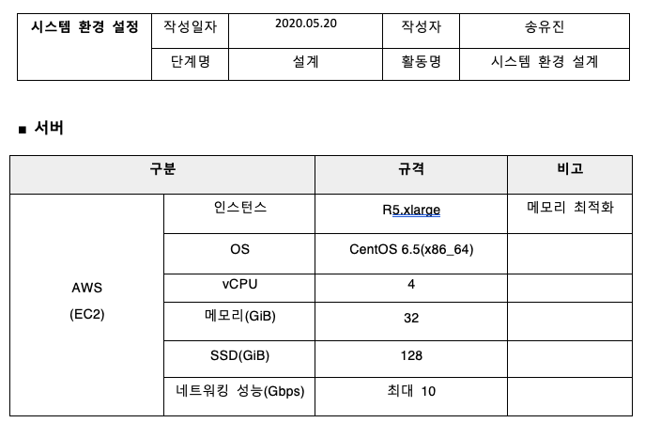
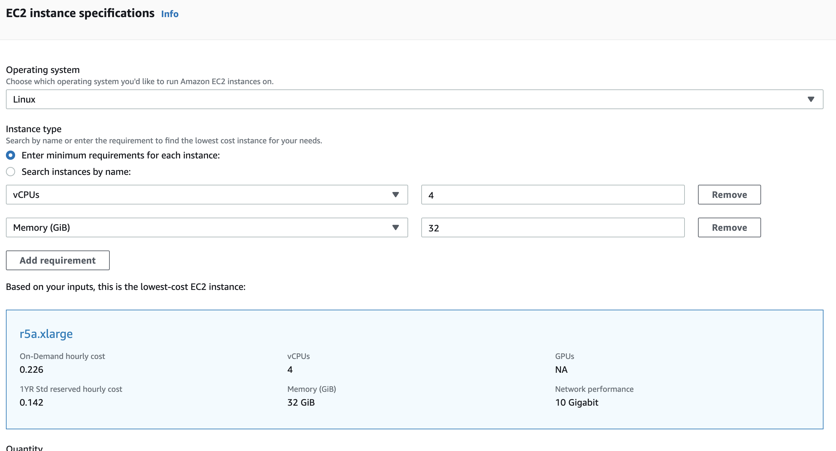
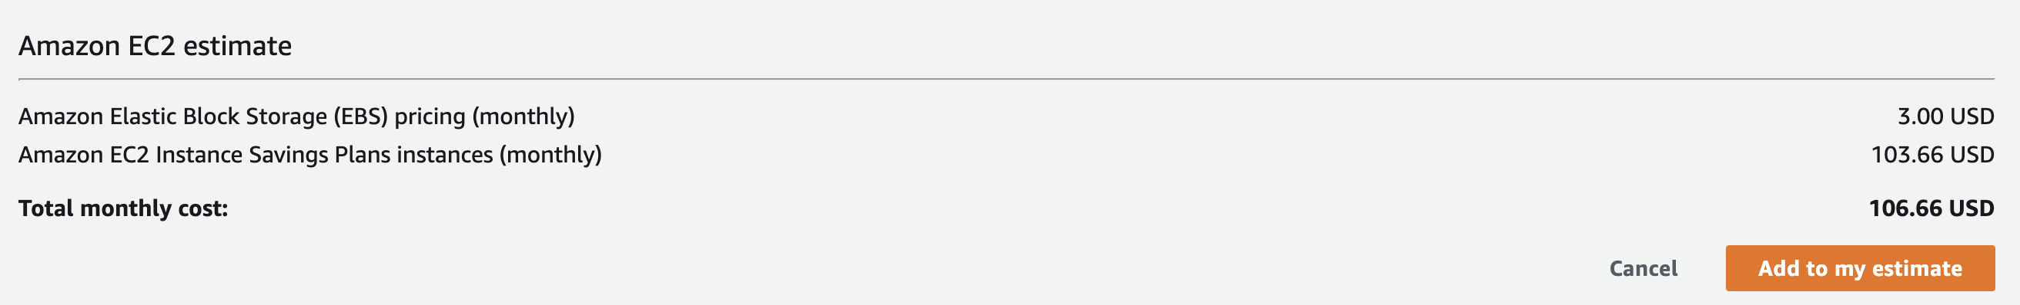
클라우드(Cloud)
r5

Slide 7


운영체제(OS)
OS 선택
OS 비교
VS
VS
UNIX
리눅스
윈도우
리눅스
유닉스
비용X
안정성, 신뢰도
비용O
오픈소스X
비용X
오픈소스O
비용O
오픈소스X

Slide 8
운영체제(OS)
프로세스 관리
Process
- 실행을 위해 커널에 등록된 프로그램
Kernel
registration
Program
submission
computer system
Process
Job
(실행할 프로그램)

Slide 9
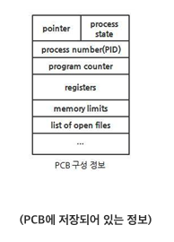
운영체제(OS)
프로세스 관리
PCB(Process Control Block)
- 프로세스를 관리하기 위해서 필요한 데이터를 저장하는 공간
<PCB 관리 정보>
PID: Process Identification Number
스케줄링 정보
프로세스 상태
메모리 관리 정보
입출력 상태 정보
문맥 저장 영역
계정 정보
Kernel
PCB-1
PCB-2
PCB-n
P1
Pn
P2
Memory
Notes:
프로세스 제어 블록(Process Control Block, 줄여서 PCB)은 특정한 프로세스를 관리할 필요가 있는 정보를 포함하는 운영 체제 커널의 자료 구조이다.

Slide 10
운영체제(OS)
메모리 관리
VPM(Variable Partition Multiprogramming)
파티션이 유동적으로 분할 가능
초기에는 전체가 하나의 영역
<Example>
전체 메모리 공간 : 100MB
100MB
Kernel
80MB
Kernel
80MB
Kernel
A (20MB)
20MB
A enters(20MB)
A exits(20MB)

Slide 11

데이터베이스(DB)
DB 선택
DB 비교
모델
계층형 데이터베이스
관계형 데이터베이스
네트워크(망)형 데이터베이스
MySQL
테이블 간의 관계
범용적, 고성능
변화에 유연성, 유지관리 좋음

Slide 12
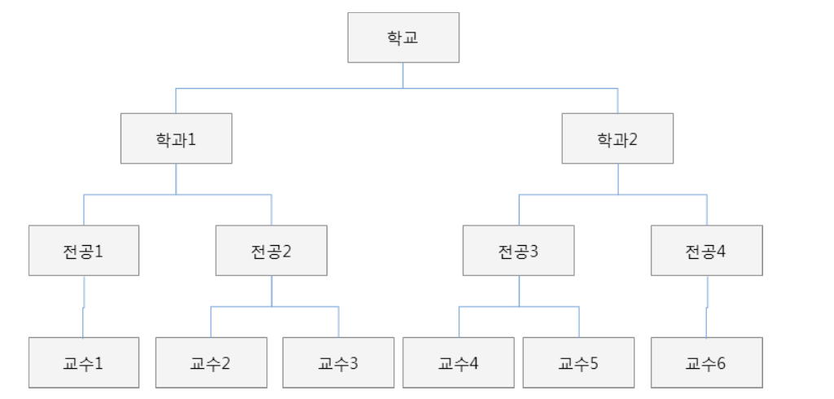
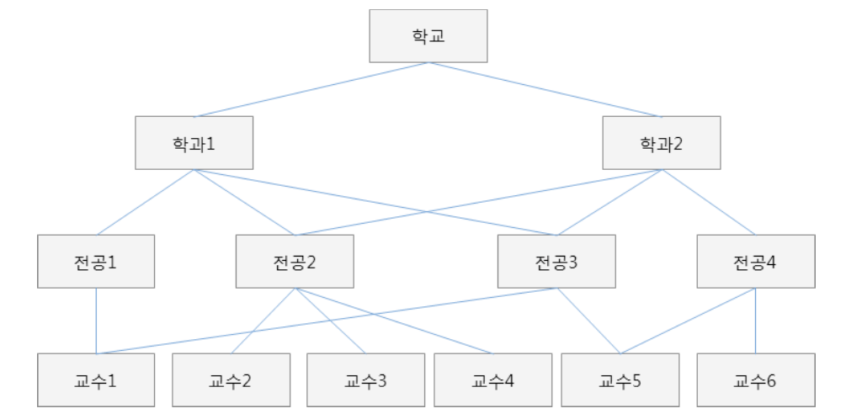
데이터베이스(DB)
계층형 데이터베이스
네트워크(망)형 데이터베이스
종속적인 구조
변화에 약함

Slide 13
데이터베이스(DB)
데이터베이스 설계
1) ERD 작성
ERD 작성
2) ERD 관계형 스키마 작성
관계형 데이터베이스 테이블 생성
S테이블 생성을 위한 QL 명령어 작성
<시나리오>
회원이 있고 회원이 중고 물품을 구매하거나 등록할 수 있다.
회원에 대한 정보로는 회원ID, 이름, 주민 등록 번호, 주소, 전화번호가 있다.
물품에 대한 정보로는 물품ID, 물품 이름, 물품 등록 일시, 가격이 있다.
주문에 대한 정보로는 주문번호, 주문일시, 지불금액이 있다.
구분 | 추출 요소
개체 | 회원, 물품, 주문
속성 | 회원 ID, 이름, 주민 등록 번호, 주소, 전화번호, 물품 ID, 물품 이름, 물품 등록 일시, 가격, 주문번호, 주문일시, 지불금액
관계 | 회원이 중고 물품을 가지고 있다. 회원이 중고 물품을 주문했다.

Slide 14
데이터베이스(DB)
1) ERD 작성
회원ID
물품ID
이름
이름
주민등록번호
1
N
회원
등록
물품
등록 일시
1
1
주소
가격
전화번호
주문
주문
N
주문
1
주문번호
주문일시
지불금액

Slide 15
데이터베이스(DB)
2) ERD 관계형 스키마 작성
회원
물품
<제약 조건>
1) 회원은 다수의 물품을 중고 상품으로 올릴 수 있고 주문할 수 있다.
2) 모든 회원이 물품 테이블에 존재한다.
3) 모든 물품과 모든 회원이 주문 테이블에 존재한다.
4) 한 물품은 한 번만 주문할 수 있다.
물품ID(PK)
이름
물품등록일시
가격
회원ID(FK)
회원ID(PK)
이름
주민등록번호
전화번호
주문
주문번호
주문일시
지불금액
회원ID(FK)
물품ID(FK)

Slide 16
데이터베이스(DB)
3) 관계형 데이터베이스 테이블 생성
Member
Products
productID(PK)
productName
dateTime
price
memberID(FK)
memberID(PK)
memberName
ssn
tel
Order
orderNum(PK)
orderDate
totalBill
memberID(FK)
productID(FK)

Slide 17
데이터베이스(DB)
4) 테이블 생성을 위한 SQL 명령어 작성
CRATE TABLE PRODUCTS(
productID INTEGER,
productName VARCHAR(50),
dateItem DATETIME,
price INTEGER,
PRIMARY KEY (productID),
FOREIGN KEY (memberID) REFERENCES MEMBER (ID)
)
- 테이블 생성을 위한 SQL 명령어 작성
CRATE TABLE MEMBER(
memberID INTEGER,
memberName VARCHAR(5),
ssn INTEGER,
tel INTEGER,
PRIMARY KEY (memberID),
)
CRATE TABLE Order(
orderNum INTEGER,
orderDate DATETIME,
ptotalBill INTEGER,
PRIMARY KEY (orderNum),
FOREIGN KEY (memberID) REFERENCES MEMBER (ID),
FOREIGN KEY (productID) REFERENCES MEMBER (ID)
)

Slide 18
구현 계획 및 설계
요구사항 분석
설계
구현
테스트
평가
시스템 환경 설계
데이터 설계

Slide 19
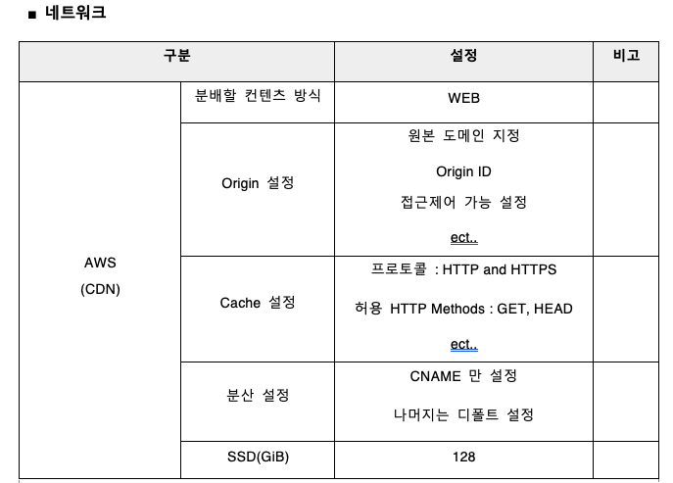
구현 계획 및 설계

Slide 20
https://wildpup.cafe24.com/archives/830
https://goddaehee.tistory.com/173
https://cdn.hosting.kr/cdn%EC%9D%B4%EB%9E%80-%EB%AC%B4%EC%97%87%EC%9D%B8%EA%B0%80%EC%9A%94/
https://blog.naver.com/kinxtime/220634777630
http://ojk.kr/study/computer/linux/feature.htm
https://blog.cafe24.com/1167
https://flearning-blog.tistory.com/18
https://kkhipp.tistory.com/148
https://aws.amazon.com/ko/cloudfront/
http://blog.naver.com/PostView.nhn?blogId=phh0606c&logNo=10172023826
https://m.blog.naver.com/PostView.nhn?blogId=limoremo&logNo=220533015236&proxyReferer=https:%2F%2Fwww.google.com%2F
https://docs.aws.amazon.com/ko_kr/AWSEC2/latest/UserGuide/concepts.html
https://ourcstory.tistory.com/30
http://tcpschool.com/mysql/mysql_intro_relationalDB
https://araikuma.tistory.com/495
https://noahlogs.tistory.com/37
https://pante.blog/481
https://aws.amazon.com/ko/ec2/instance-types/
https://aws.amazon.com/ko/lambda/edge/
https://brunch.co.kr/@topasvga/33
https://ithub.tistory.com/53
https://coding-factory.tistory.com/315
https://pante.blog/481

Slide 21
감사합니다.
컴퓨터공학과 / 201635992 / 송유진

